Slide 1

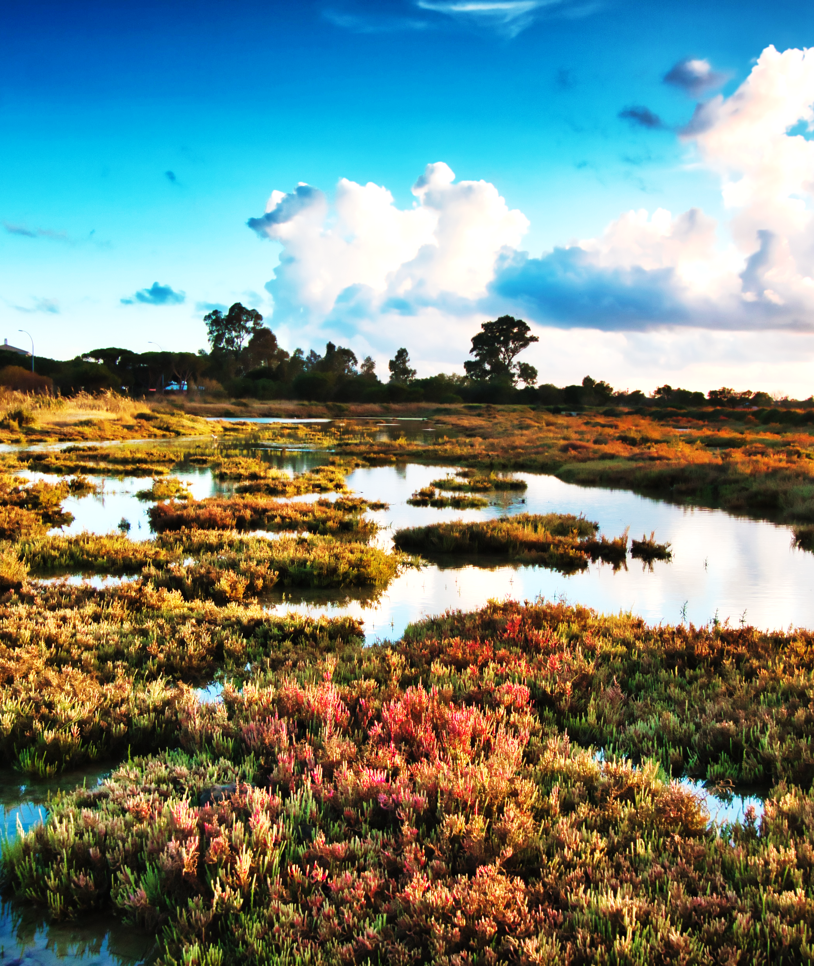



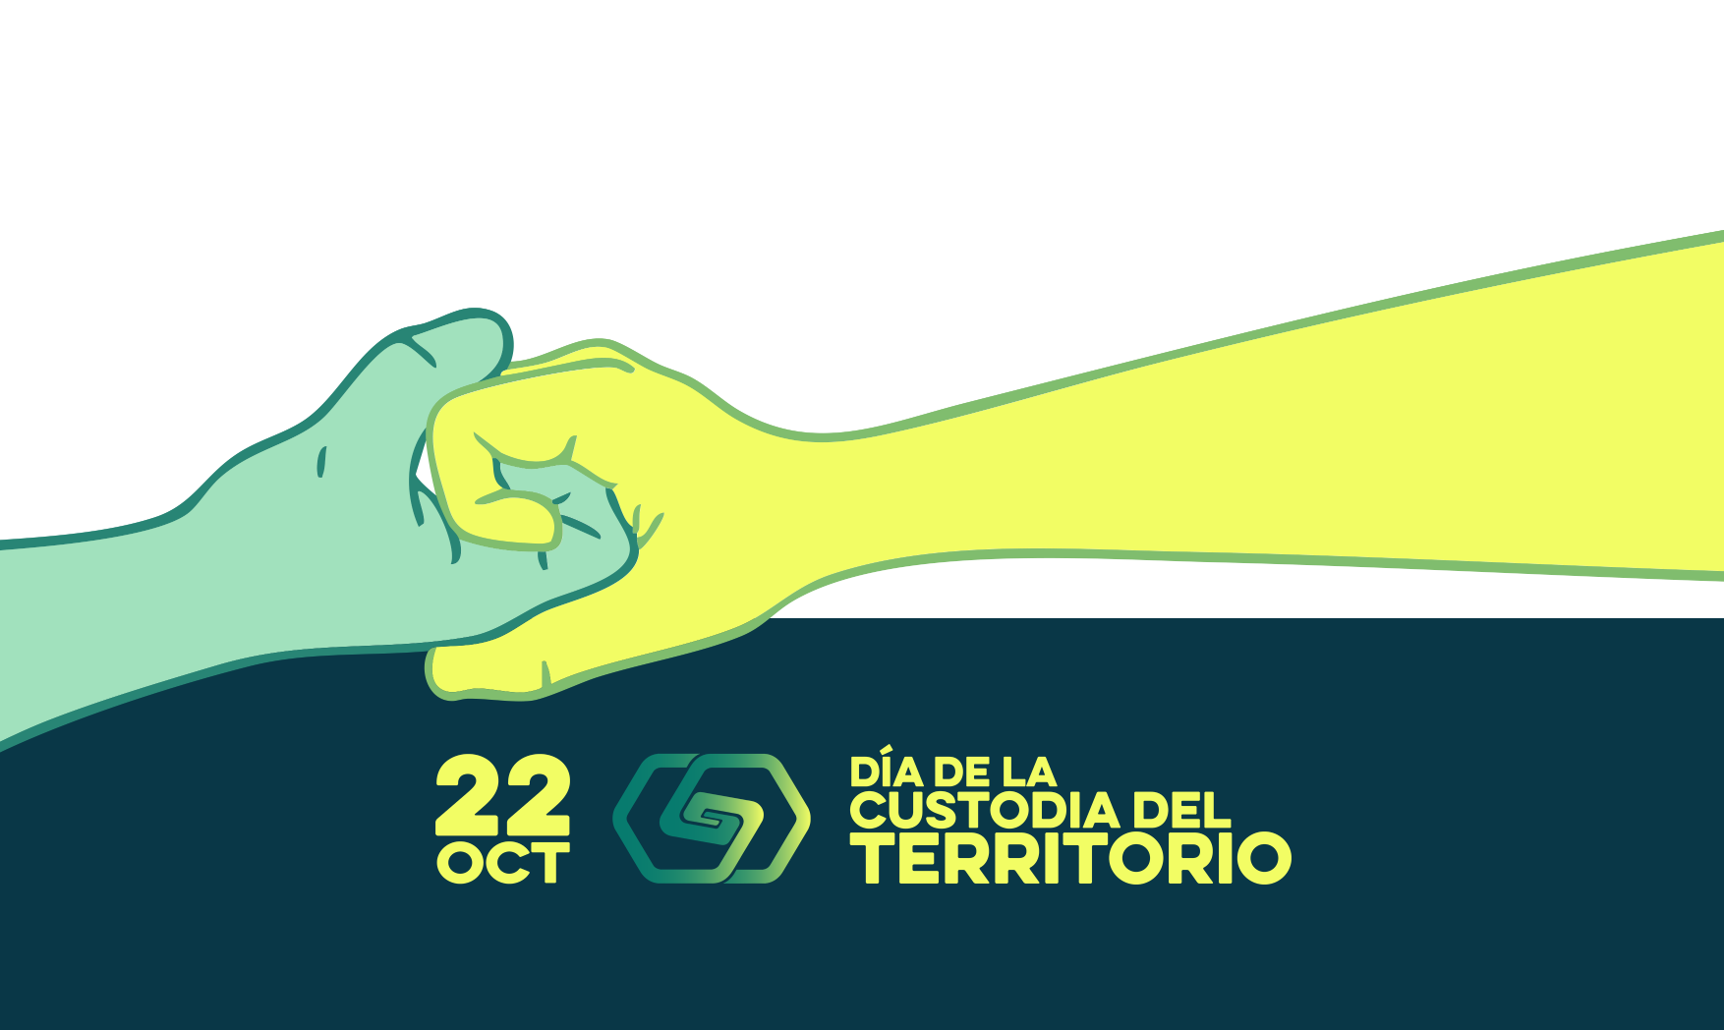
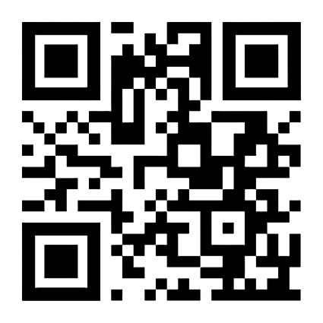
JORNADA DE
PUERTAS
ABIERTAS
Conoce nuestro trabajo de conservación
a través de la custodia del territorio.
20 OCT • 10 H
LUGAR DE ENCUENTRO
INFORMACIÓN E
INSCRIPCIONES

Slide 2
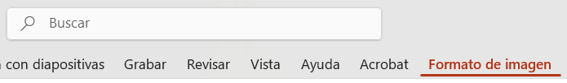
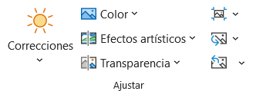





CÓMO ADAPTAR TU CARTEL
1
Elige una fotografía grande y de calidad que represente tu territorio. Si no es tuya, deberías tener autorización para usarla o que esta sea de licencia gratuita. Para que se ajuste al fondo sin deformarse, el tamaño mínimo será de 2480 × 3508 píxeles.
2
Coloca la imagen en el fondo. Para ello, selecciona la foto que hay de ejemplo, haz click en el menú Formato de imagen y, después, en el icono Cambiar imagen. Selecciona tu archivo, pulsa Insertar y espera los cambios.
3
Añade tu información. Edita los textos que necesites (ubicación, fecha, hora), haciendo click sobre ellos y escribiendo directamente. Presta atención a no desalinear los iconos y las frases.
4
Genera tu código QR. Con una página como qrcodecreator.com puedes descargar gratis tu código escaneable. Después, haz click en el QR de ejemplo y sigue los pasos del punto 2. Como saldrá un cuadrado azul, haz click en Quitar fondo y guarda los cambios. Comprueba que, al escanearlo, funciona correctamente.
Sigue leyendo

Slide 3

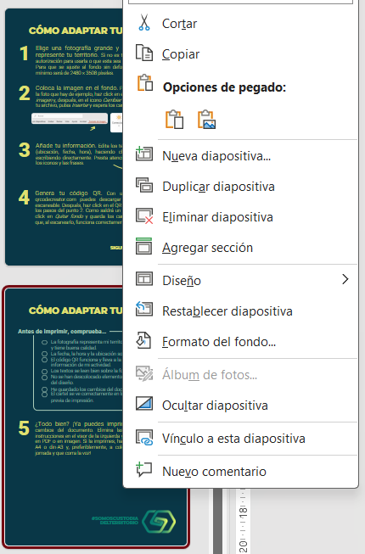
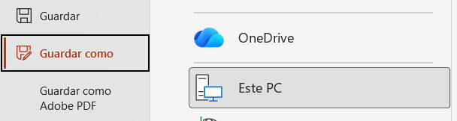
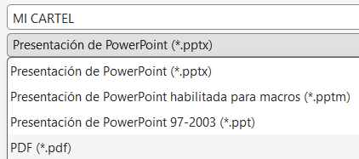






CÓMO ADAPTAR TU CARTEL
Antes de imprimir, comprueba…
La fotografía representa mi territorio
y tiene buena calidad.
La fecha, la hora y la ubicación son correctas.
El código QR funciona y lleva a la
información de mi actividad.
Los textos se leen bien sobre la fotografía.
No se han descolocado elementos predeterminados
del diseño.
He guardado los cambios del documento.
El cartel se ve correctamente en la vista
previa de impresión.
5
¿Todo bien? ¡Ya puedes imprimirlo! Guarda los cambios del documento. Elimina las páginas de las instrucciones en el visor de la izquierda y exporta una copia en PDF o en imagen. Si la imprimes, hazlo en tamaño din-A4 o din-A3 y, preferiblemente, a color. ¡Disfruta de tu jornada y que corra la voz!
#SomosCustodia
Delterritorio

